Slide 1
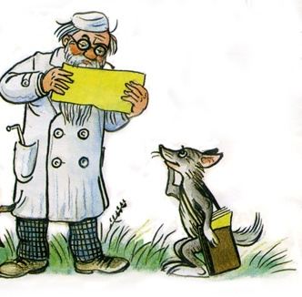

Slide 2
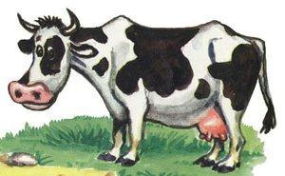
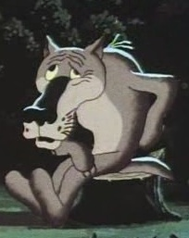
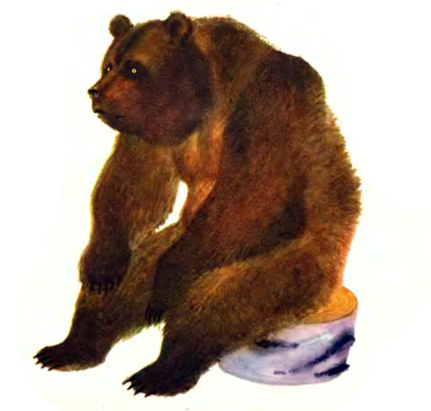
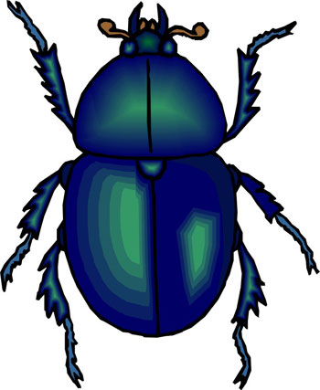
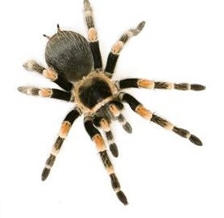
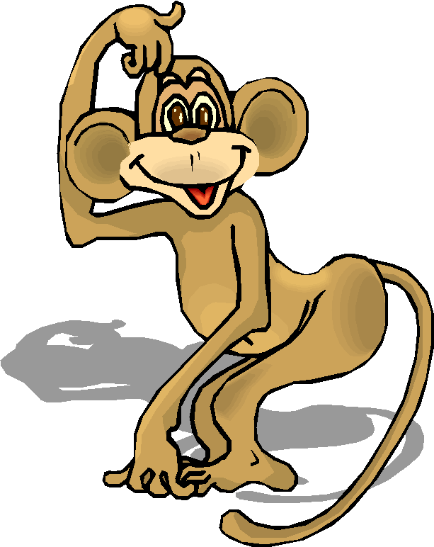

Slide 5
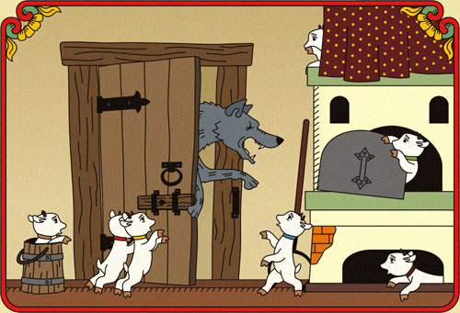

Slide 6
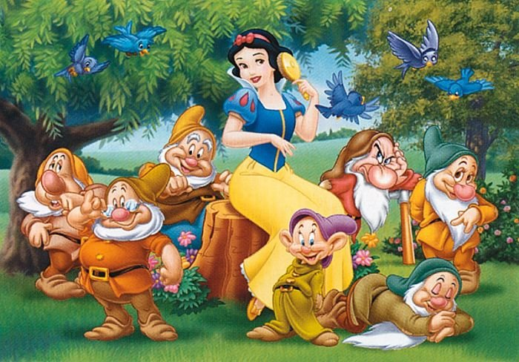

Slide 7
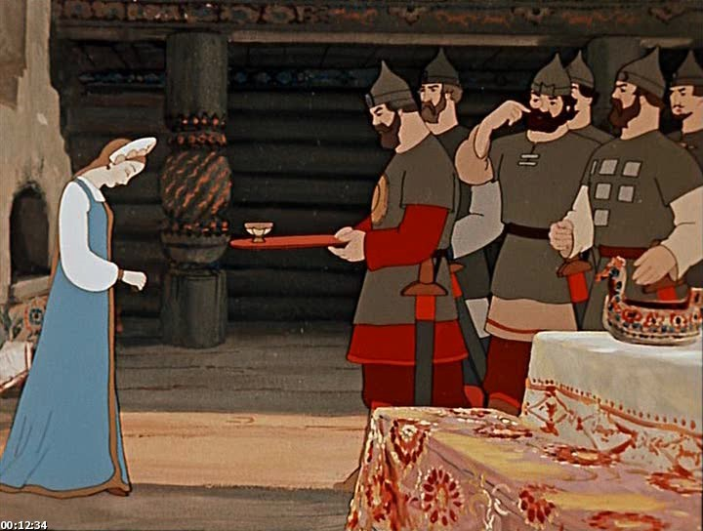

Slide 8
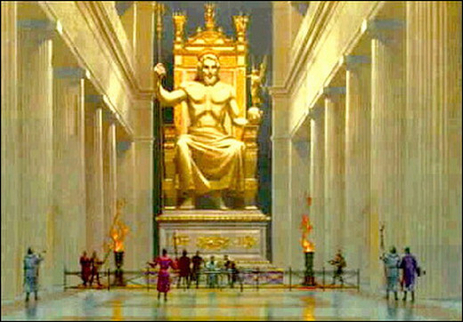
Статуя Зевса в Олимпии

Slide 9
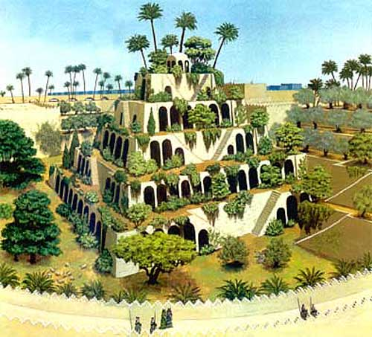
Висячие сады Семирамиды

Slide 10
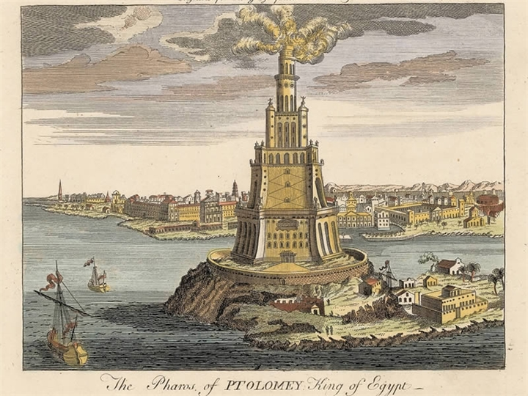
Александрийский маяк
Александрийский маяк

Slide 11
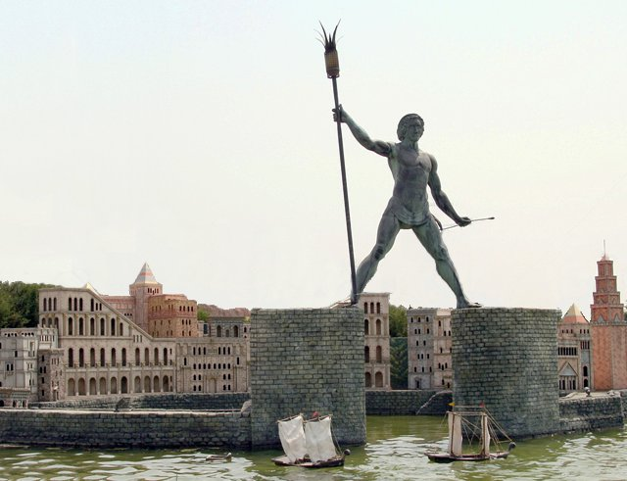
Колос Родосский
Колос Родосский

Slide 12
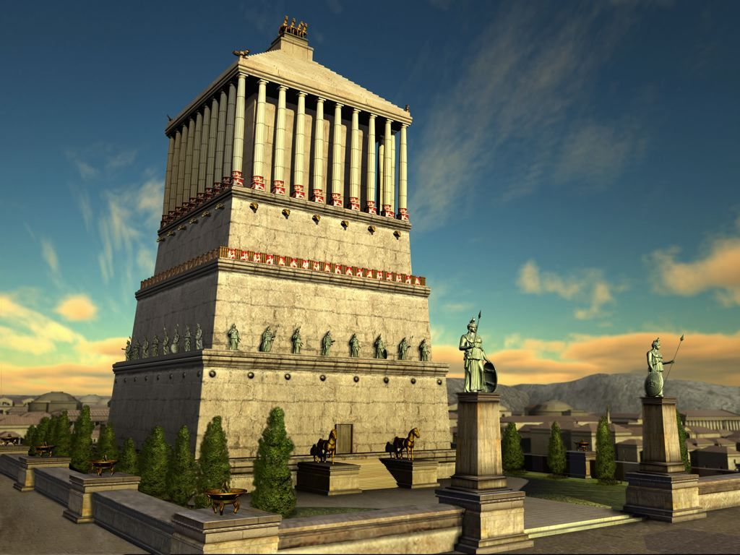
Мавзолей в Галикарнасе

Slide 13
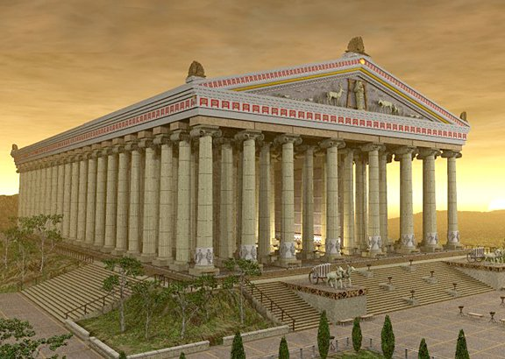
Храм Артемиды в Эфесе

Slide 14
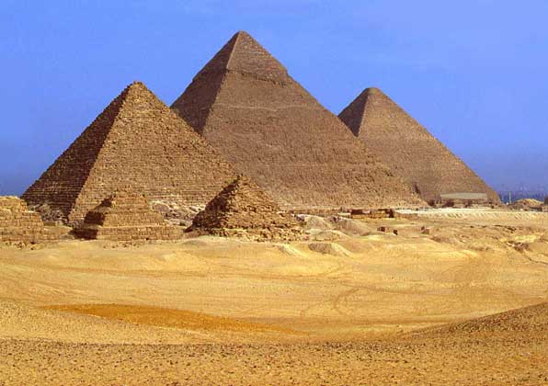
Пирамиды Хеопса

Slide 15
Тема: Число и цифра 7
Задачи: -познакомиться с числом и
цифрой 7,
- научиться писать цифру 7,
- познакомиться с составом
числа7.

Slide 17
7 я

